Slide 1


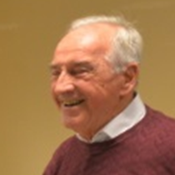
51
1939-2019
Antonio Lazzarotto dixit
Bolzano
30.01.2020
PARTE 4

Slide 2
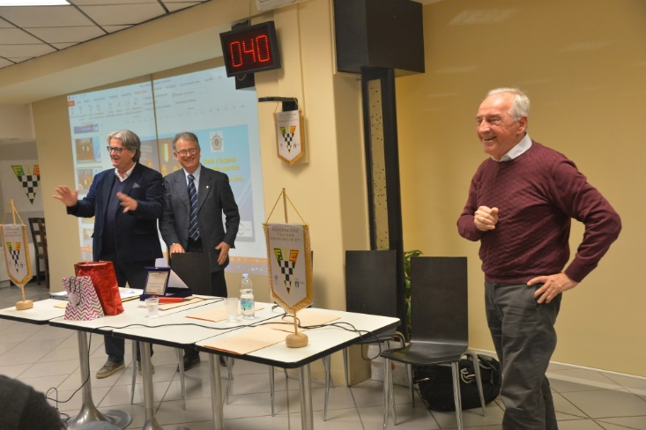
52
1939-2019
Bolzano
30.01.2020

Slide 3
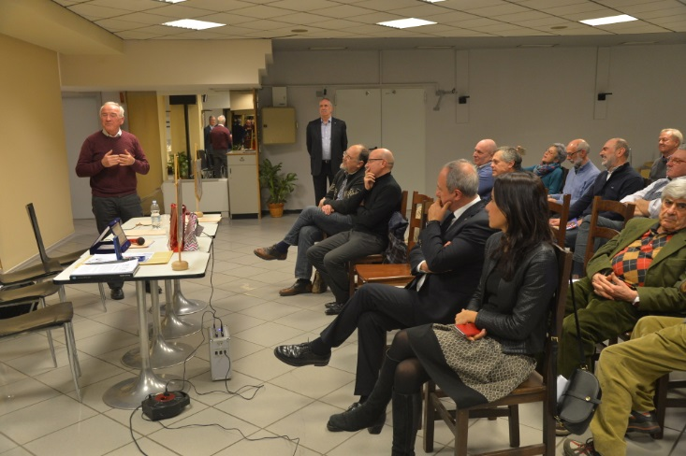
53
1939-2019
Bolzano
30.01.2020

Slide 4
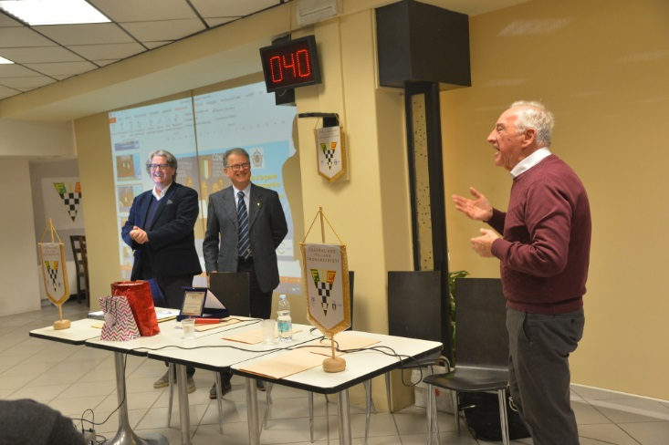
54
1939-2019
Bolzano
30.01.2020

Slide 5
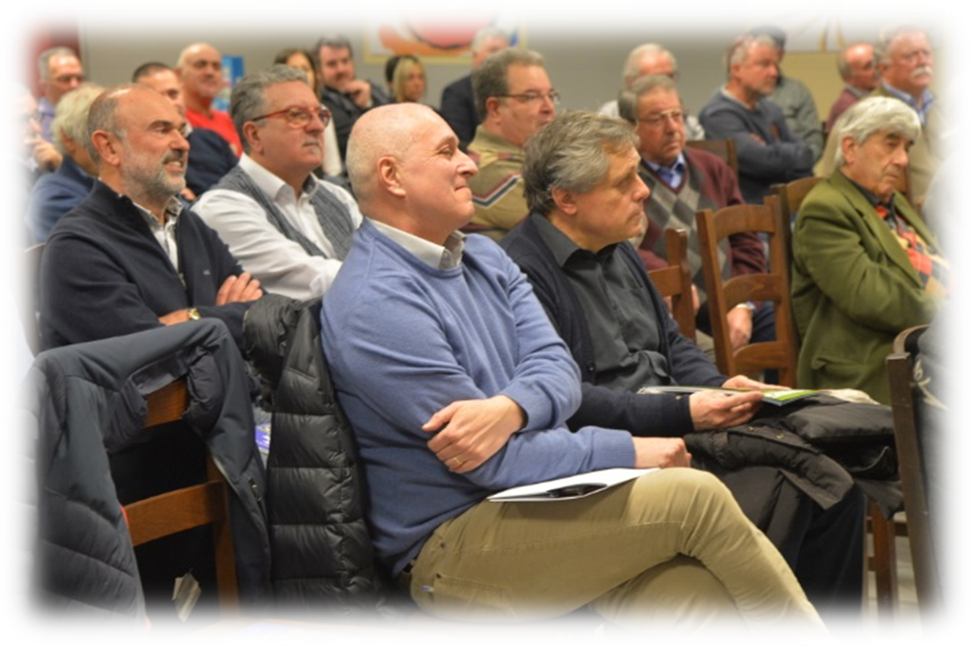
55
1939-2019
Bolzano
30.01.2020

Slide 6
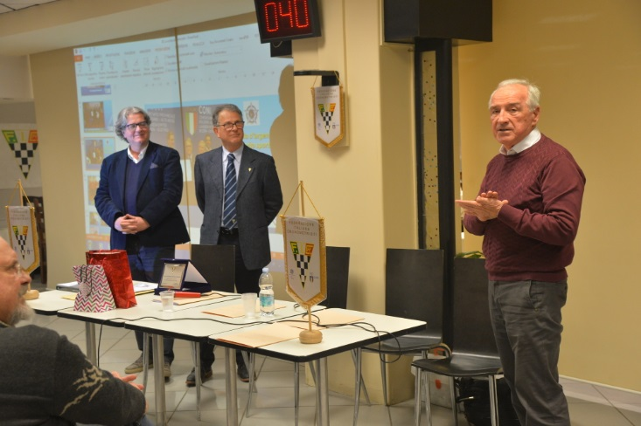
56
1939-2019
Bolzano
30.01.2020

Slide 7
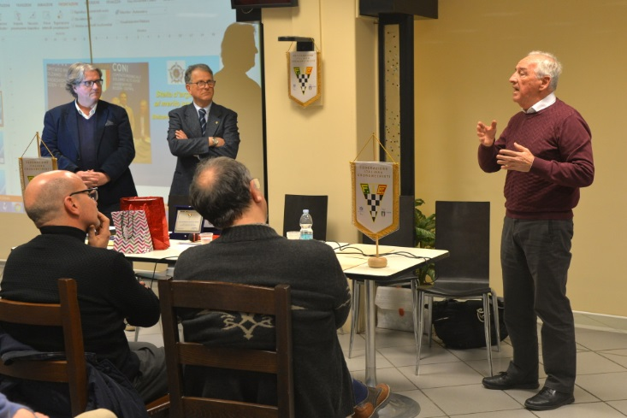
57
1939-2019
Bolzano
30.01.2020

Slide 8

58
1939-2019
Bolzano
30.01.2020

Slide 9

59
1939-2019
Bolzano
30.01.2020

Slide 10

60
1939-2019
Bolzano
30.01.2020

Slide 11
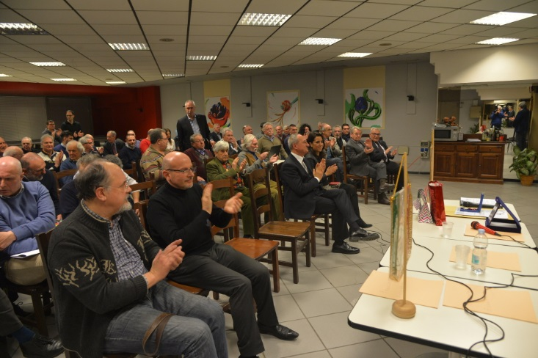
61
1939-2019
Bolzano
30.01.2020

Slide 12
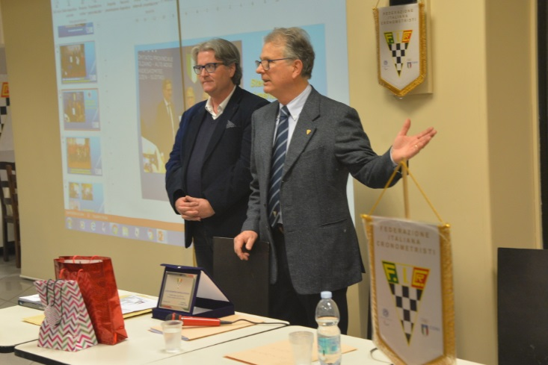
62
1939-2019
Bolzano
30.01.2020

Slide 13
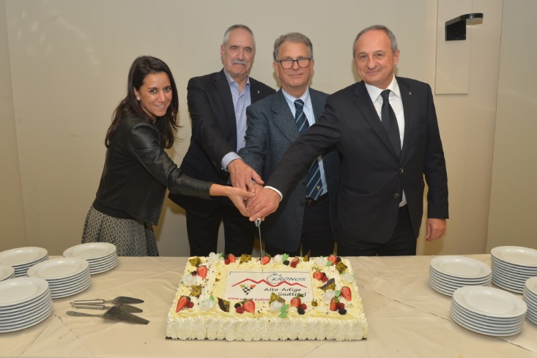
63
1939-2019
Bolzano
30.01.2020

Slide 14
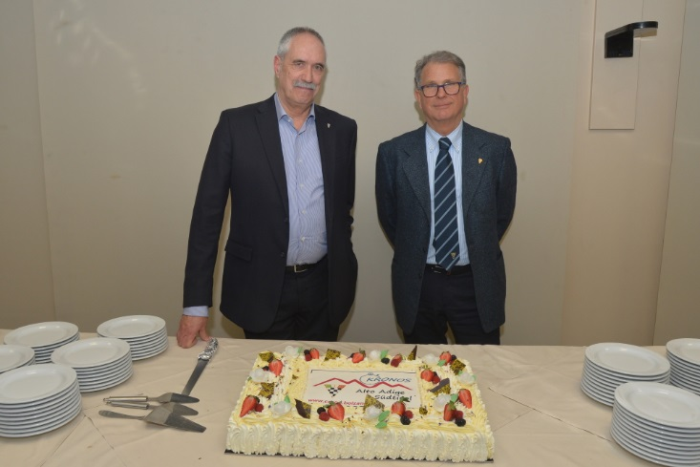
64
1939-2019
Bolzano
30.01.2020

Slide 15
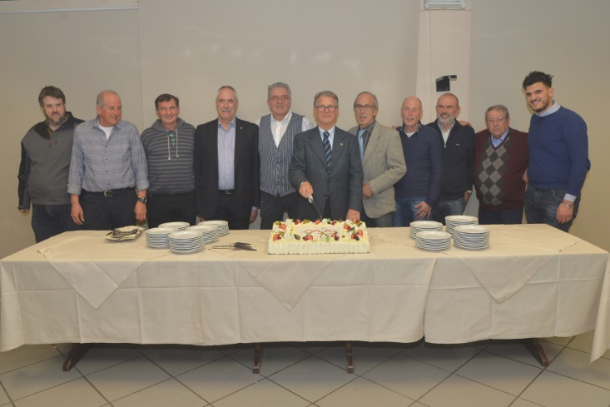
65
1939-2019
Bolzano
30.01.2020

Slide 16
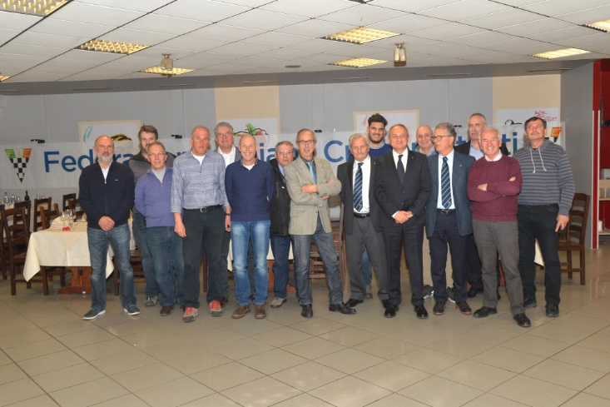
66
1939-2019
Bolzano
30.01.2020
FINE

